Slide 1




Movimento Oxigenar 2016 Internet das Coisas
Prof. Walter Silvestre Coan, MSc.
Chefe do Departamento de Informática

Slide 2

Internet das Coisas

Slide 3
Modelo da Solução
Internet das Coisas – 1999 MIT
Sistemas distribuídos
Redes de sensores sem fio
M2M
Indústria 4.0 – Internet Industrial

Slide 4
Modelo da Solução
Sensor
Nuvem
Gateway
Meio comunicação/Protocolo
Meio comunicação/Protocolo

Slide 5
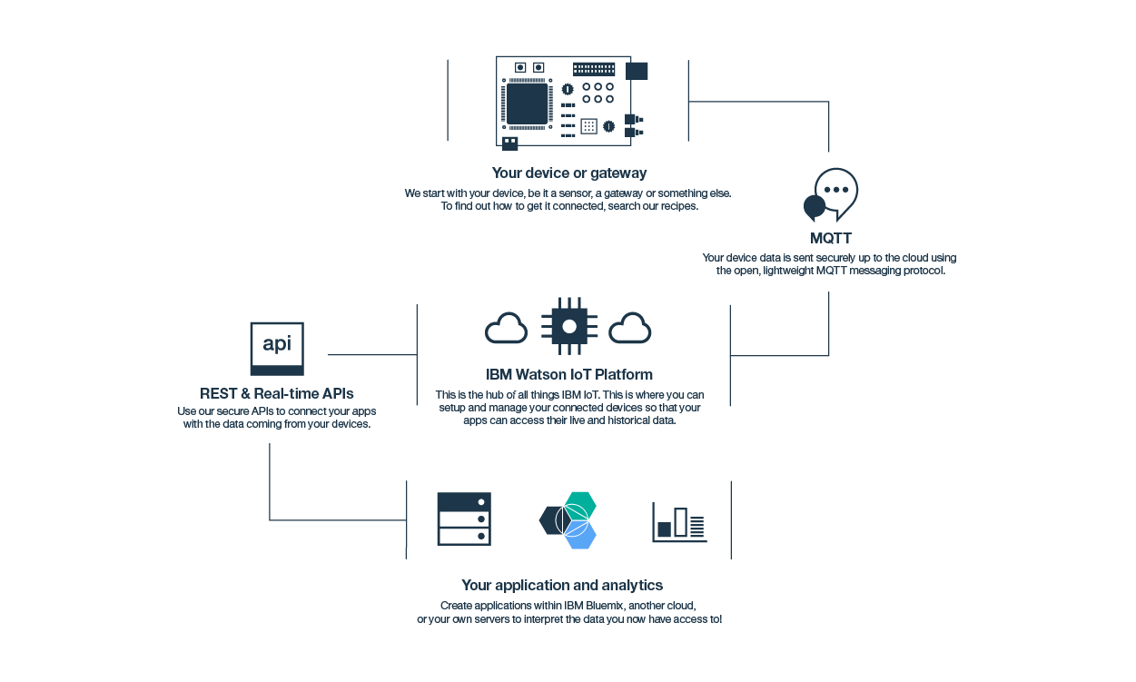
Modelo da Solução

Slide 6
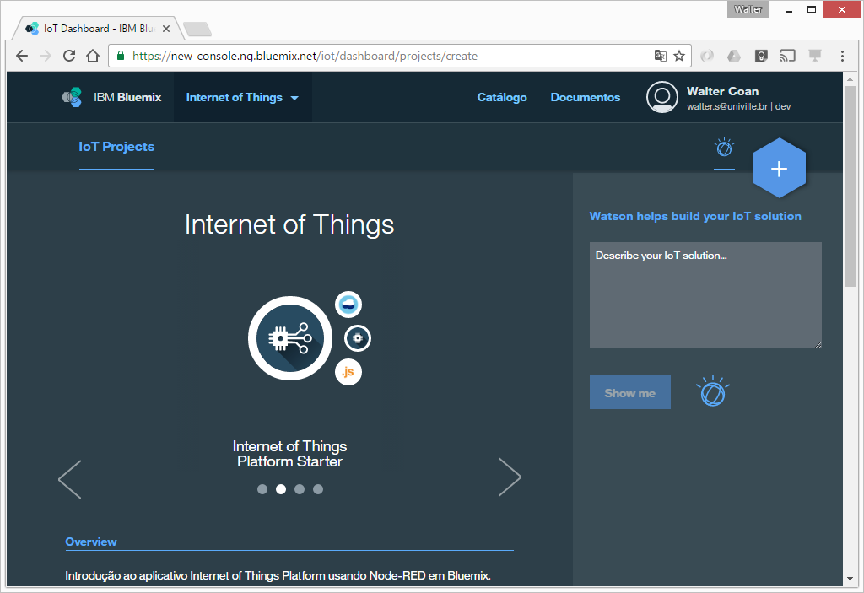
Plataformas de IoT
IBM Bluemix

Slide 7
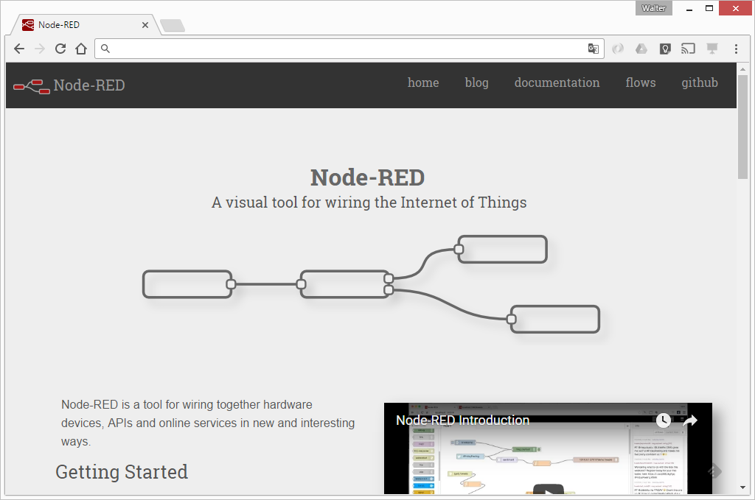
Ferramentas de IoT
Node-RED
http://nodered.org/
http://nodered.org/docs/hardware/raspberrypi

Slide 8
Exemplos

Slide 9
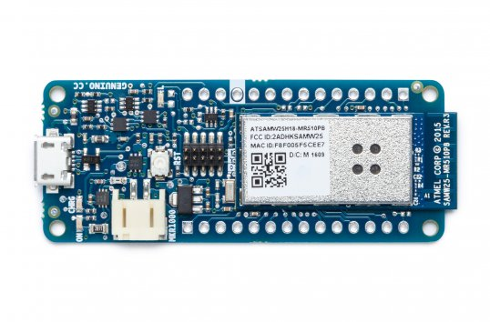
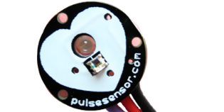

Exemplos
Sinal
Sensor BPM
Arduino
Internet

Slide 10


Exemplos
Internet

Slide 11
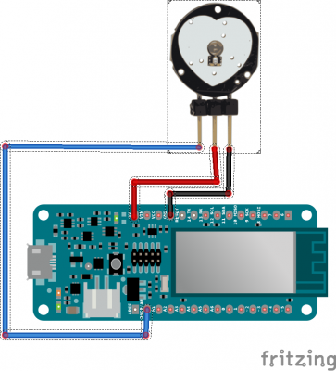
Exemplos
Node-RED + Bluemix
https://developer.ibm.com/recipes/tutorials/heart-rate-monitor-using-ibm-watson-iot-platform-arduino-mkr1000-pulse-sensor-nodered/

Slide 12
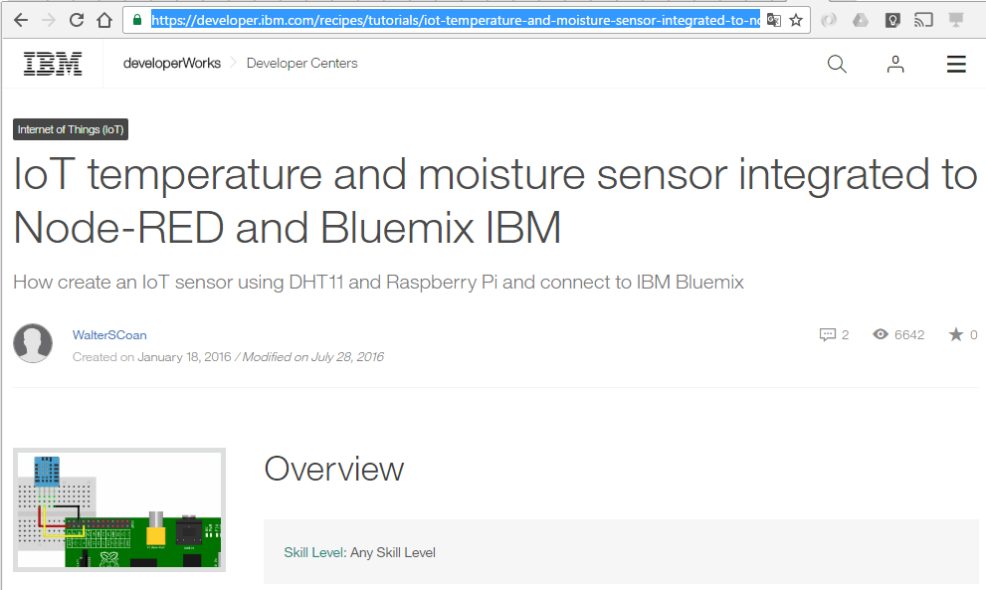
Exemplos
Node-RED + Bluemix
https://developer.ibm.com/recipes/tutorials/iot-temperature-and-moisture-sensor-integrated-to-node-red-and-bluemix-ibm/

Slide 13
Equipamentos IoT Hackathon Oxigenar 2016
10 Arduinos UNO
Sensor de gás alcool MQ3 - 2 unidades
Sensor de frequência cardíaca - 5 unidades
Sensor de fumaça MQ2 – 3 unidades
Sensor de chama – 3 unidades
Sensor de gás monóxido de carbono – 3 unidades
Sensor de som microfone – 5 unidades

Slide 14

univille.br

